Slide 1
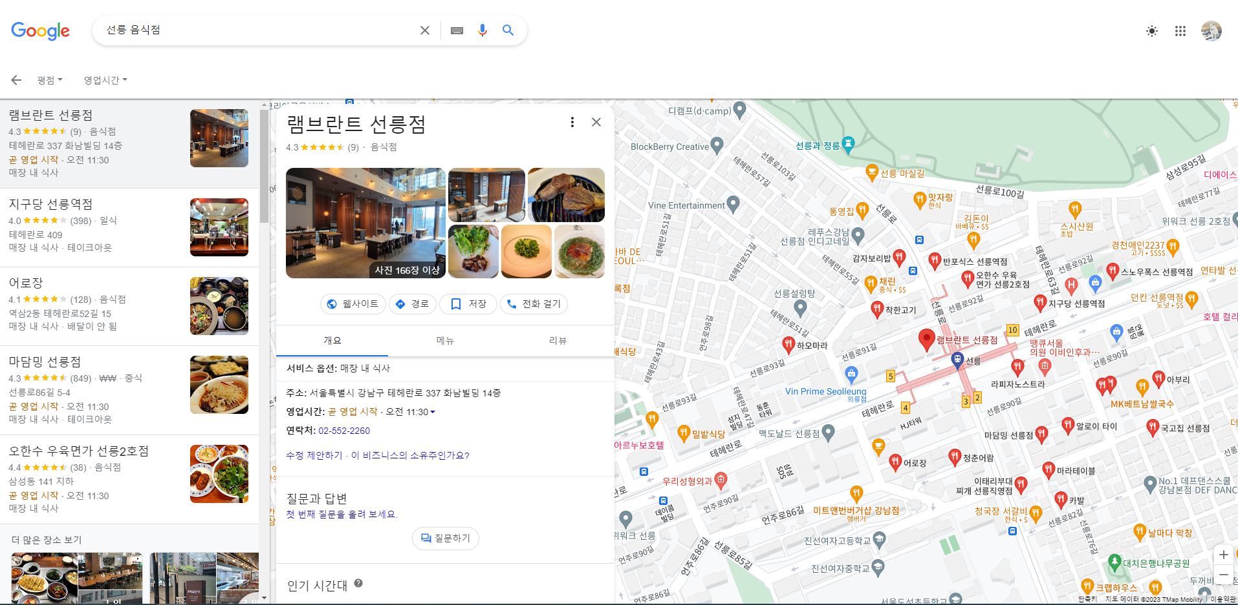



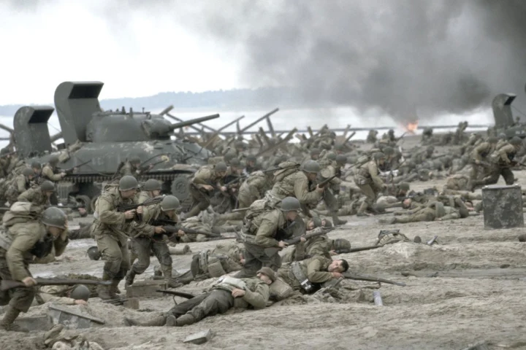
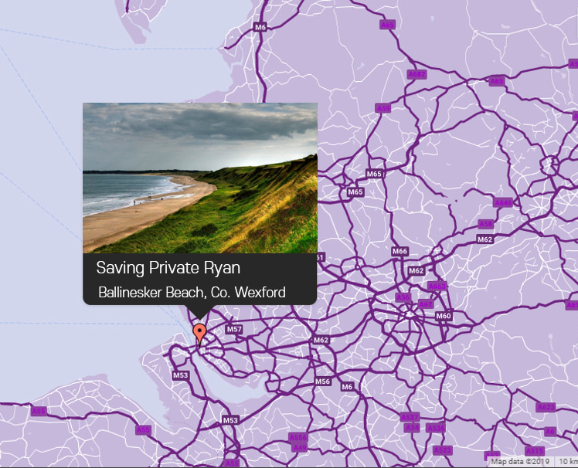
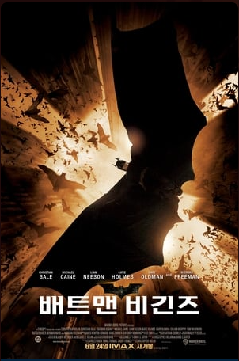




1
MovieList Component
API | TMDB API
DB | Pk = MovieID, 평점, 장르, 연령, 연도 poster_path Movie Location
1
2
4
라이언 일병 구하기
1998
2
MovieVideo Component
액션, 범죄, 드라마 · [15] · 2h 30m
Filmed At
Ballinesker Beach, Co.Wexford
API | -
DB | Pk = MovieID, YouTube embed link
배트맨 비긴즈
2005
Steven Spielberg’s horrifying and emotional depiction of the 1944 D-Day Landings in his Oscar-winning war epic, Saving Private Ryan, used windswept Ballinesker and Curracloe beaches in Wexford, Ireland, to stand in for Omaha Beach in Normandy. The beaches are Blue Flag beauties known for bird-watching.
분노의 질주: 더 세븐
3
MovieDetail Component
2015
3
API | TMDB API
DB | pk = MovieID Original title poster_path 평점, 장르, 연령, 연도 줄거리
User DB | Comments
3
라이언 일병 구하기
빽 투 더 퓨쳐
Original title: Saving Private Ryan
1998 · 15]· 2h 30m
Director: Michael Bay
1985
드라마
전쟁
역사
1944년 6월 6일 노르망디 상륙 작전. 오마하 해변에 대기하고 있던 병사들은 한치 앞도 내다볼 수 없는 긴장된 상황에 두려움을 감출 수 없다. 노르망디 해변을 응시하는 밀러 대위와 가장 어려운 임무를 수행해야할 두려움에 지친 그의 대원들. 몇 번의 죽을 고비를 넘기고 맡은 바 임무를 완수하지만 3형제가 전사하고 적진에서 실종된 유일한 생존자인 막내 라이언 일병을 위한 미 행정부의 특별한 임무를 맡게 된다.단 한 명의 목숨을 구하기 위해 여덟 명이 위험을 감수해야할 상황에서 대원들은 과연 라이언 일병 한 명의 생명이 그들 여덟 명의 생명보다 더 가치가 있는 것인지 끊임없는 혼란에 빠지는데...
포드 V 페라리
2019
4
MovieMap Component
API | Google Map API
DB | pk = MovieID 위도, 경도, Movie Title, Movie Location, Movie Location Photo Movie Location Description
사용자 댓글
로그인하여 사용자 댓글 보기

